Slide 1
连接自然
智惠农业
——物联网与办公自动化解决方案
第3组：爸爸说的都队
组员：谭璐、李宏仓、李桑郁

Slide 2
01
我们做了什么？
目录
02
为什么要做这个？
CONTENTS
03
怎么做的？
04
QnA & Thx

Slide 3
01
我们做了什么？

Slide 4
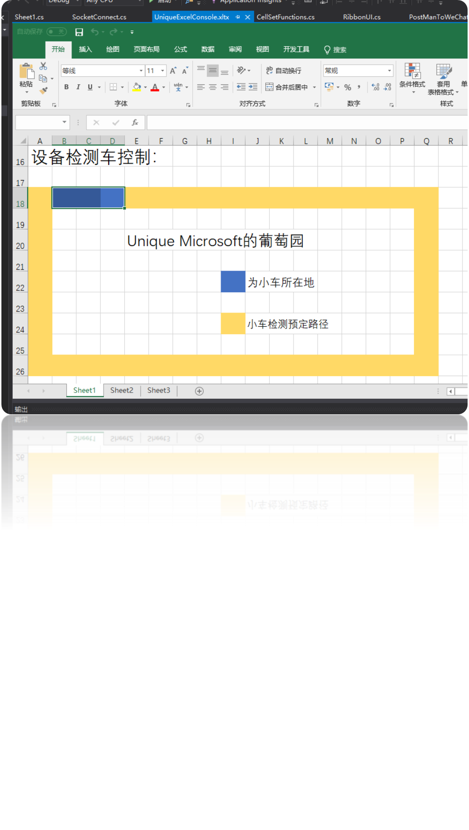
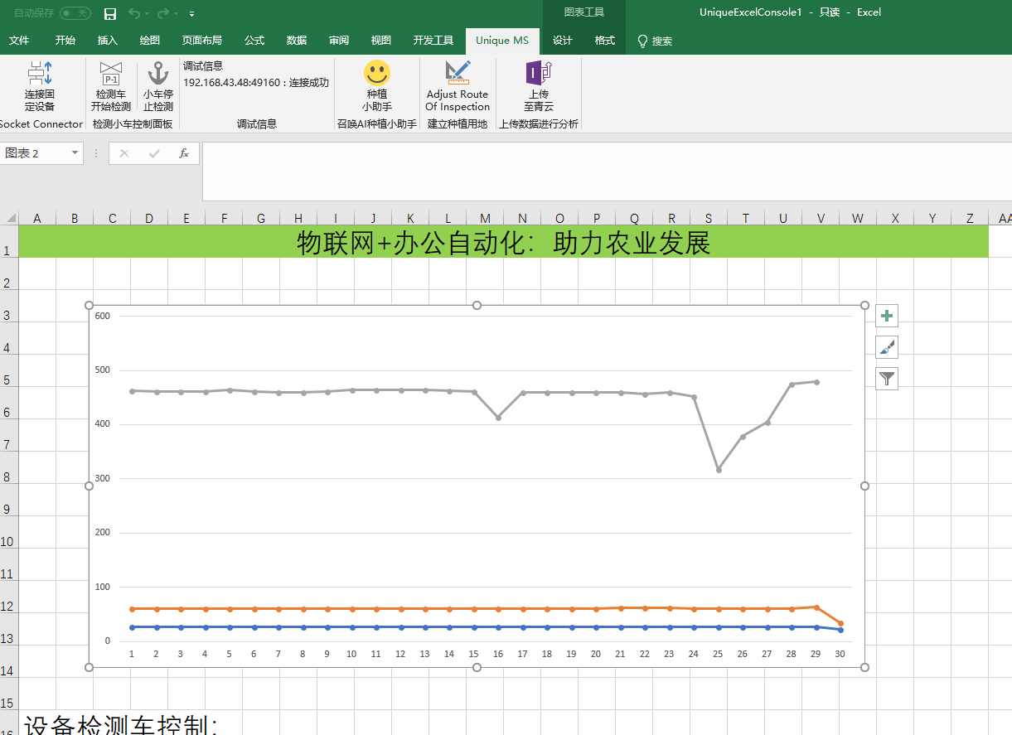
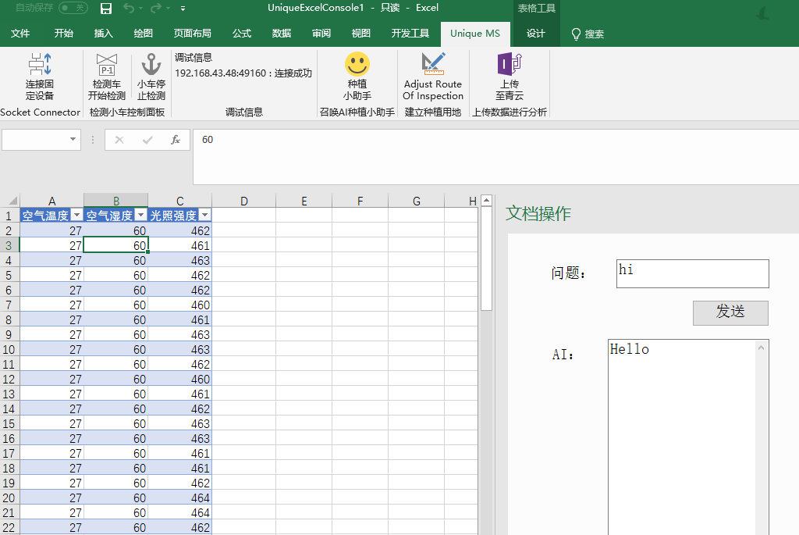
01-1 Excel插件

Slide 5
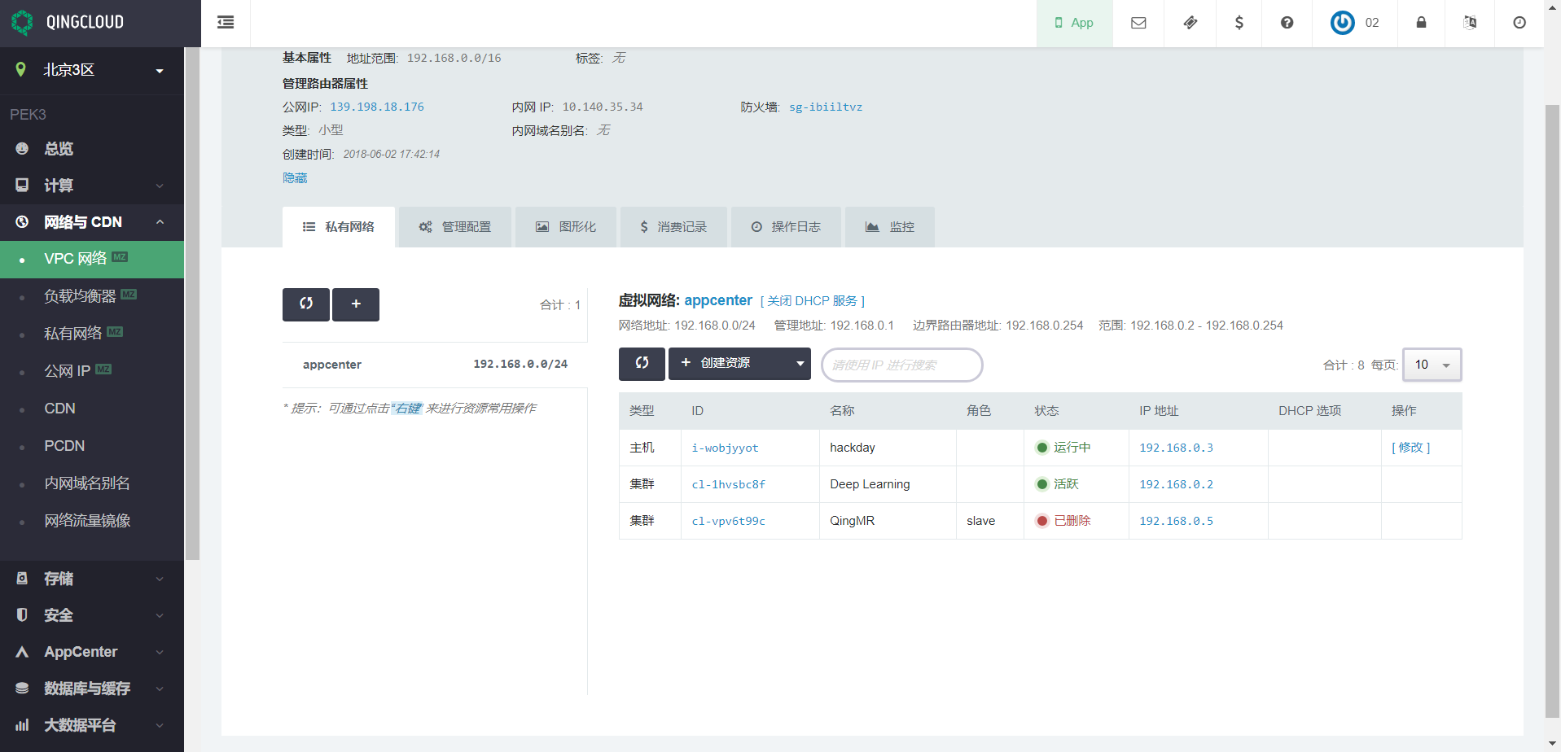
01-2 青云上搭建服务器与神经网络

Slide 6
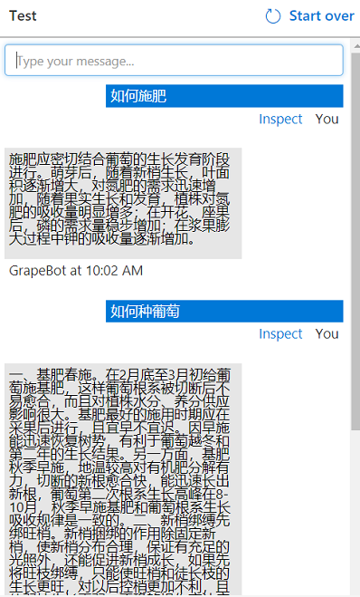
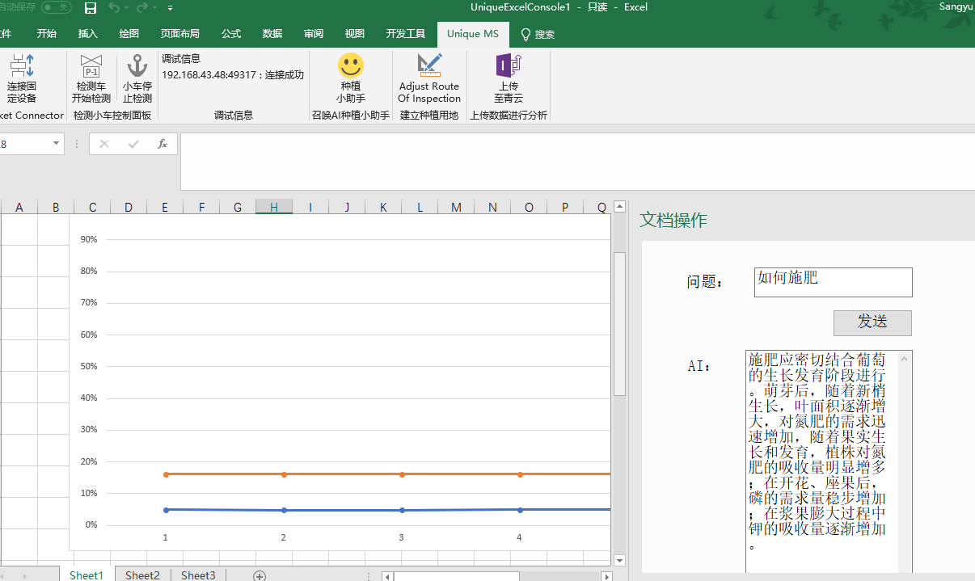
01-3 QnA Maker 对话

Slide 7
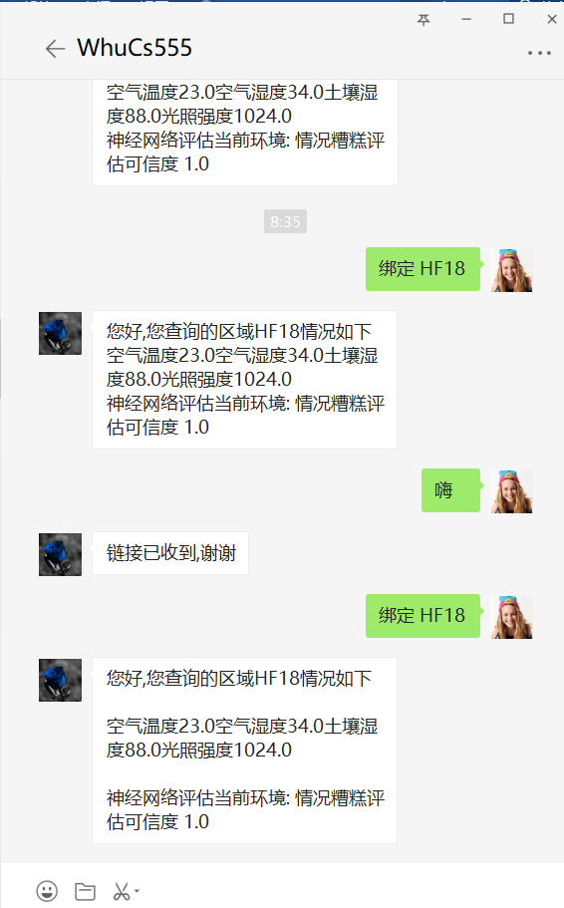
01-4 在微信中查询植物状态

Slide 8
02
为什么要做这个？

Slide 9

03
怎么做的？

Slide 10
01
使用ESP8266
可断网收集数据
Excel
简单易用
快速搭建工厂原型
02
VSTO插件
03
快速展示数据，在联网时可上传数据到服务器进行植物生长状况分析

Slide 11
服务器部分
Qing Cloud
服务器资源使用情况：
一个VPC网络，一个公网IP地址，一台普通虚拟机，一台深度学习主机。
公网IP绑定VPC网络，通过端口转发到两台主机以进行SSH连接和网页访问。
普通虚拟机的功能：
普通虚拟机上使用Django框架建站，与微信公众号连接，并提供了网页后台管理功能。即移动端和电脑端均可接触到数据信息。
深度学习主机的功能：
深度学习主机通过我们自己通过经验提供的包含120条记录的csv文件训练了一个包含两个隐藏层，每个隐藏层有10个节点的神经网络。
同时，为了普通虚拟机能够利用深度学习主机的训练好的模型，我们在深度学习主机上使用flask建站，实现两者的连接。
效果总结：
实现效果： 用户通过微信公众号，查询指定区域的数据，普通主机返回给用户区域数据，并把区域数据给到深度学习主机给出判断结果，取回判断结果，一并返回给用户。

Slide 12
04
QnA & Thx

Slide 13
连接自然
智惠农业
——物联网与办公自动化解决方案
THANK YOU!
第3组：爸爸说的都队
组员：谭璐、李宏仓、李桑郁

